Slide 1
Засели буквы в правильные домики
Гласные
Согласные

Slide 2
Проверь себя!
Гласные
Согласные

Slide 3
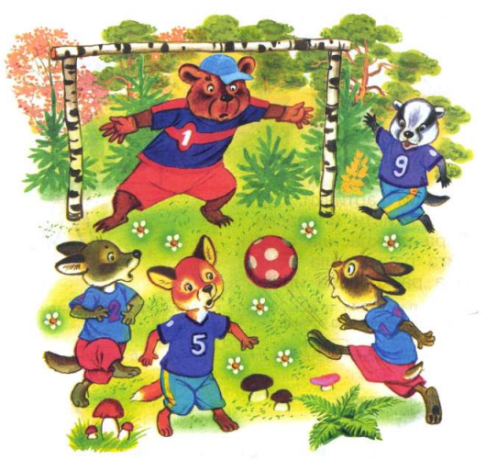

Slide 4
Буква В. Звуки «В» и «В’»

Slide 7
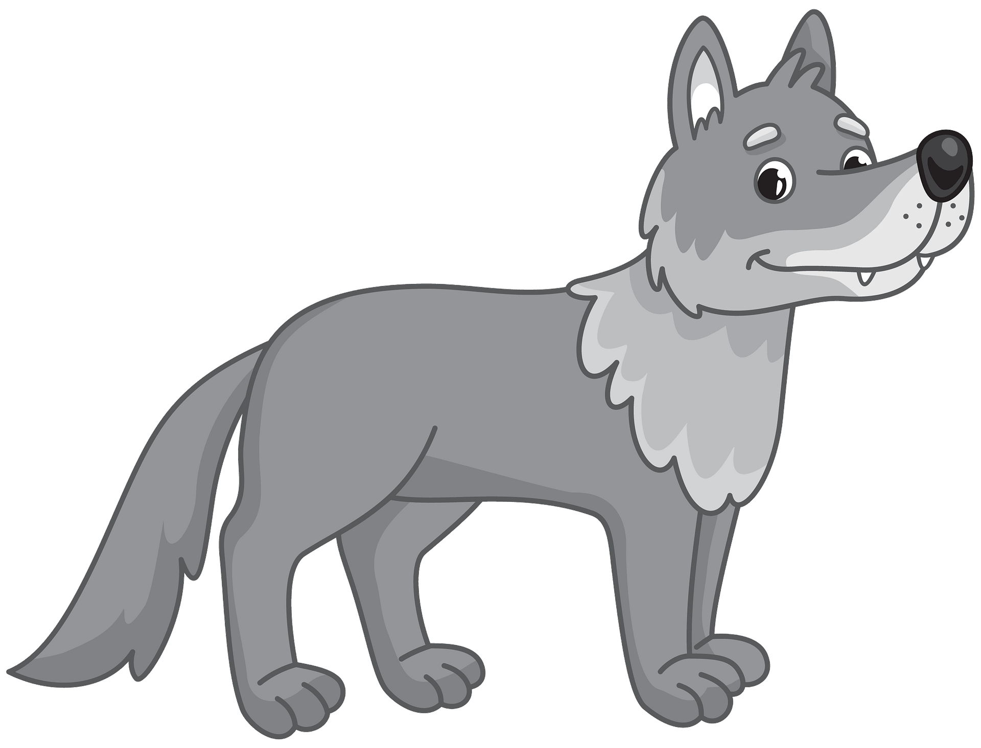
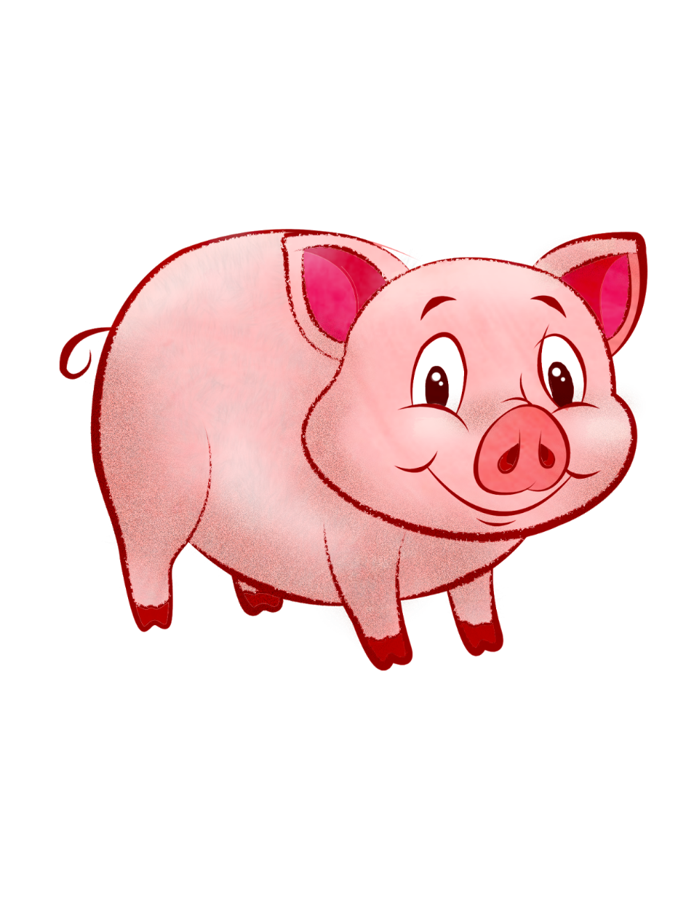

Slide 9
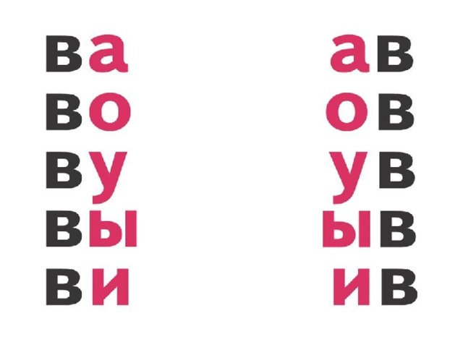

Slide 10
